Slide 1
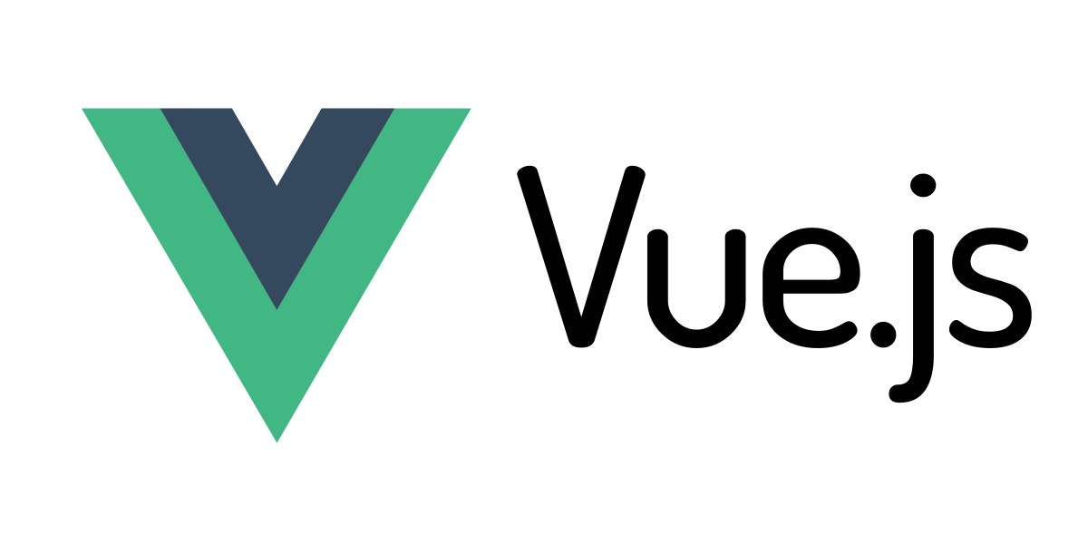

Slide 2

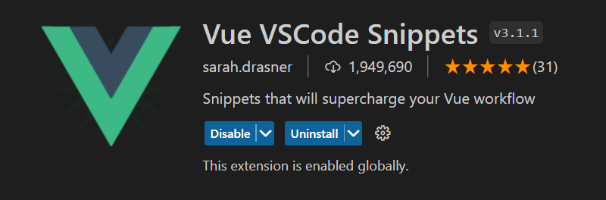
Extensions
Chrome
Vs code

Slide 3
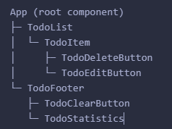
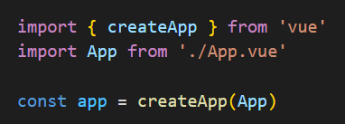
Le composant racine
Pour initialiser un projet vue nous devront créer une instance du composant racine App en passant par l’intermédiaire de la méthode createApp()

Slide 4

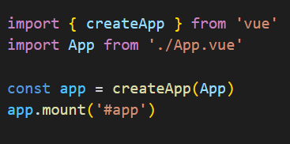

Le montage de l’application
Notre instance n’affichera rien tant que sa méthode mount() n’aura pas été appelée, cette méthode attend en argument un élément du DOM.
Les données envoyées par le composant racine seront rendu à l’intérieur de l’élément du DOM .

Slide 5
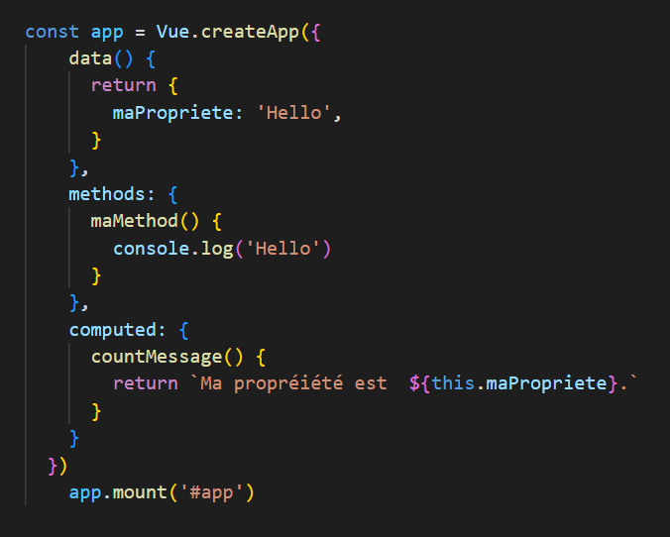
État Réactif, structure de l’instance
Nous faisons passer à createApp() un objet d’options, qui permet de configurer le comportement de l’application.

Slide 6
État Réactif, structure de l’instance
Voici les principales options qu’il est possible de faire passer en arguments de l’instance de l’application
data: un objet qui contient les propriétés de données initiales de l'instance Vue.
methods: Cette option permet de définir des méthodes qui peuvent être appelées à partir de l'interface utilisateur. Elles sont généralement utilisées avec des évènements car ont requiert leurs exécutions à chaque appel.
computed: Cette option permet de définir des propriétés calculées qui sont dérivées des données de l'application. Contrairement aux méthodes elles s’exécutent uniquement si l’une de ses dépendances changes(mise en cache). Elles sont généralement utilisées pour des mis à jour automatique comme le filtrage, le calcul d’un total …
watch: Cette option permet de définir des fonctions de surveillance qui seront exécutées lorsqu'une propriété de l'application change. Cela permet de réagir aux changements dans les données de l'application et d'effectuer des actions en conséquence.
components: Cette option permet de définir des sous-composants qui peuvent être utilisés dans l'interface utilisateur de l'application.
les hooks de cycle de vie: sont des fonctions qui sont appelées à des moments spécifiques dans le cycle de vie d'une instance de composant.

Slide 7
Les propriétés calculés (computed)
Les propriétés calculées sont définies dans l’objet computed de l’instance de l’application. Elles effectuent des calculs en fonctions des propriétés de données de l’instance, avant de les afficher dans l’interface utilisateur.
Il est recommandé de les utiliser pour ne pas surcharger le modèle avec de la logique.
Pourquoi ne utiliser des méthodes classiques ?
Car les propriétés calculées sont plus efficaces d’un point de vue performance, elles sont exécutées seulement si une de ses dépendances change.

Slide 8
Les watcher
les watcher sont des fonctions qui permettent de surveiller les changements d'une propriété de données.
Pour déclarer un watcher, on utilise l'option watch, qui est un objet contenant les propriétés à surveiller en tant que clé.
Lorsque le watcher est déclenché, il exécute une fonction de rappel (handler) qui peut effectuer des opérations supplémentaires.
La fonction de rappel prend deux paramètres la nouvelle valeur de la propriété surveillée et l’ancienne valeur.
Par exemple, si on veut surveiller la propriété name, on peut définir un watcher comme ceci →

Slide 9
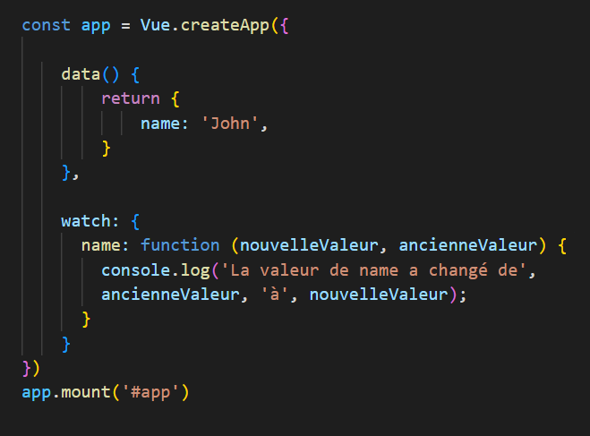
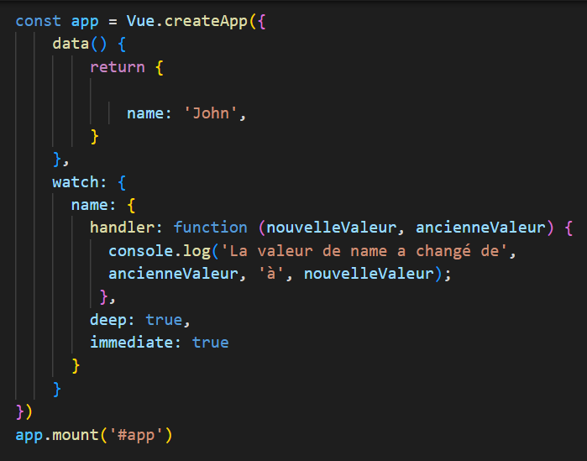
Les watcher
Si nous n’utilisons pas d’options, nous pouvons simplifier la déclaration du watcher comme sur le screen de gauche .
Afin de configurer le comportement du watcher lorsqu’une propriété est modifiée, nous pouvons y ajouter des options(screen de droite).

Slide 10
Les watcher
Quelques options:
handler: la fonction qui sera exécutée lorsque la propriété est modifiée. Elle reçoit deux arguments : la nouvelle valeur et l'ancienne valeur de la propriété.
deep: booléen qui indique si le watcher doit surveiller les changements en profondeur dans les propriétés complexes (objet, tableau).
immediate: booléen qui indique si le watcher doit être déclenché immédiatement après sa création.

Slide 11
Les crochées de cycle de vie (Hook)
Les hooks sont des fonctions prédéfinies qui sont appelées automatiquement à des moments spécifiques du cycle de vie d'un composant, comme la création, la mise à jour et la destruction.
beforeCreate : ce hook est appelé avant la création de l'instance Vue.
mounted : ce hook est appelé après le montage du composant dans le DOM.
beforeUpdate : ce hook est appelé avant la mise à jour du composant.
updated : ce hook est appelé après la mise à jour du composant.

Slide 12
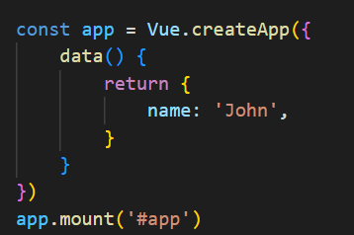

Le rendu déclaratif – Interpolation
Le rendu déclaratif permet créer des interfaces utilisateurs dynamiques en faisant passer des données, et en les intégrant directement sur les éléments du DOM
La forme la plus élémentaire de rendu déclaratif ou liaison de données est l’interpolation, qui permet d’afficher la valeur des propriétés de données de l’instance du composant auquel elle est rattachée.

Slide 13
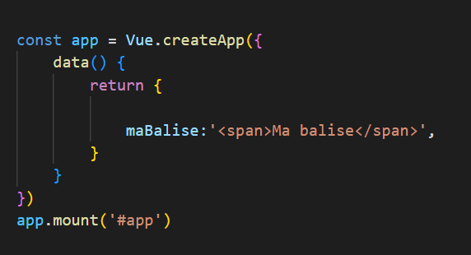

Le rendu déclaratif – HTML
L’interpolation interprètent les données comme du texte brut, si nous voulons afficher du HTML il existe la directive v-html

Slide 14
Les directives
Les directives sont des fonctionnalités clés , matérialiser sous la forme d’attributs HTML qui permettent de lier des éléments HTML avec des données et des comportements.
Nb:
Ce sont des attributs HTML spéciaux qui commencent par le préfixe ‘v-’
Chaque directive est liée à une expression JavaScript qui est évaluée en temps réel pour mettre à jour l’interface utilisateur.

Slide 15
Les directives
Voici les principales directives que nous utiliserons:
v-bind: permet de lier des attributs HTML à des expressions JavaScript dans l'instance de l'application. Cela permet de mettre à jour les valeurs des attributs dynamiquement en fonction des données de l'application.
v-model: permet de lier un élément de formulaire à une propriété de données dans l'instance. Cela permet de mettre à jour les données en temps réel lorsque l'utilisateur interagit avec le formulaire.
v-if et v-show: permettent de conditionner l'affichage d'un élément HTML en fonction de l'état des données de l'application. v-if supprime l'élément du DOM si la condition est fausse, tandis que v-show masque simplement l'élément en le rendant invisible.
v-for: permet de parcourir des listes et créer des éléments HTML en fonction des données de l'application.
v-on: permet de lier des événements à des éléments HTML. Cela permet de déclencher des actions en réponse aux interactions de l'utilisateur avec l'interface utilisateur.

Slide 16
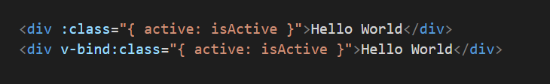
Liaisons de classe et de style
La liaison permet de lier des styles et des classes dynamiquement à des éléments HTML, Pour lier un attribut html comme l’attribut class nous utilisons la directive v-bind, qui peut être raccourcis par : .
Cette syntaxe injectera la class « active » si la propriété de donnée isActive est vraie.

Slide 17

Liaisons d’attributs
Il est également possible d’agir dynamiquement sur d’autres attributs HTML avec la directive v-bind
Dans cette exemple attribut disabled sera inclus au bouton si la propriété de données isButtonDisabled est vraie.
Nb: dans ce cas disabled sera également inclus également si isButtonDisabled renvoi une chaine vide.

Slide 18

Rendu conditionnel - v-if
La directive v-if est utilisée pour restituer conditionnellement un bloc. L'élément ne sera rendu que si l'expression de la directive renvoie une valeur truthy.
Dans cet exemple le premier h1 sera affiché si la propriété de données win est vrai sinon le deuxième h2 sera affiché

Slide 19

Rendu conditionnel - v-show
Une autre possibilité pour le rendu conditionnel est v-show qui à l’inverse de v-if l’élément reste dans le DOM seul sa propriété display est changé .

Slide 20
Rendu de liste - v-for
Cette directive est utilisée pour afficher une liste d'éléments basée sur un tableau de données, elle va boucler en reproduisant tous les éléments enfants de la balise sur laquelle la directive a été déclaré.

Slide 21
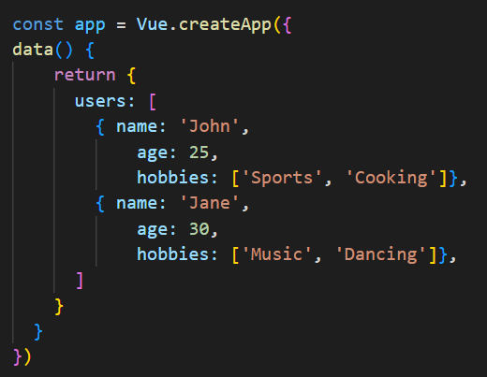
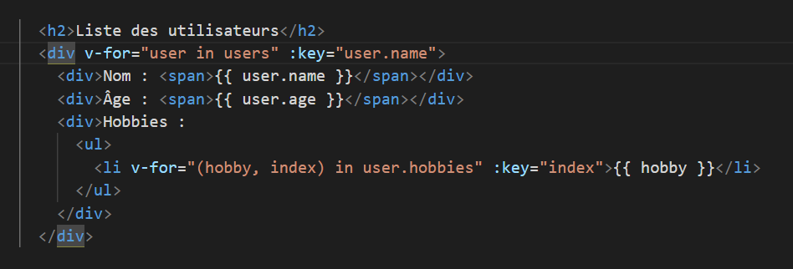
Rendu de liste - v-for
Dans cet exemple nous avons utilisé l’attribut :key ce qui permet d’ajouter une clé à chaque élément div crée, pour que vue puisse suivre et mettre à jour plus facilement et rapidement les données.

Slide 22

Le gestionnaire d’évènements
Les évènements avec Vue son géré grâce à l’attribut v-on: suivit du type d’évènement, on raccourci généralement v-on: par @.
Lorsque l’évènement est déclenché il appel une fonction qui nous permettra de réaliser diverses actions.

Slide 23
Le gestionnaire d’évènements
Les types d’évènements associés à v-on: sont les mêmes qu’en JavaScript vania :
click : se déclenche lorsqu'un élément est cliqué avec la souris.
input : se déclenche lorsqu'une valeur est entrée dans un élément de formulaire.
submit : se déclenche lorsqu'un formulaire est soumis.
keyup : se déclenche lorsqu'une touche est relâchée après avoir été enfoncée.
keydown : se déclenche lorsqu'une touche est enfoncée.
mouseover : se déclenche lorsqu'un élément est survolé avec la souris.
mouseleave : se déclenche lorsqu'un élément est quitté après avoir été survolé avec la souris.
mousemove : se déclenche lorsque la souris bouge dans l’élément
focus : se déclenche lorsqu'un élément de formulaire obtient le focus.
blur : se déclenche lorsqu'un élément de formulaire perd le focus.

Slide 24
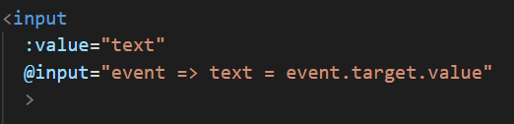

Liaison de formulaire
Afin de récupérer les données d’un formulaire, nous pouvons utiliser la directive v-model, qui va lier les données du formulaire à une propriété de données que l’on pourra récupérer et traiter.
La directive nous permet de simplifier le code de gauche par celui de droite, cela signifie que v-model effectue une liaison bidirectionnelle.

Slide 25
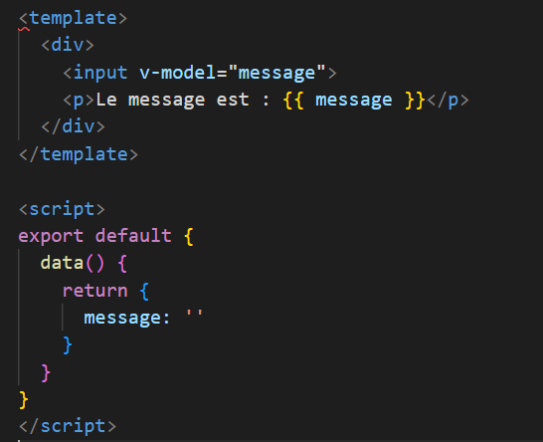
Liaison de formulaire
Liaison bidirectionnelle

Slide 26






Les modificateurs
Les modificateurs sont des suffixes spéciaux qui permettent de modifier le comportement par défaut des directives.
.prevent : Empêche le comportement par défaut; la soumission d'un formulaire ou le chargement d'un lien.
.stop : Arrête la propagation de l'événement.
.once : Lie l'écouteur d'événements pour qu'il ne se déclenche qu'une seule fois.
.lazy : Lie la valeur d'un élément de formulaire à une propriété de données lorsqu'un événement de modification se produit, plutôt que lorsqu'un événement de saisie se produit.
.trim : Supprime automatiquement les espaces blancs de début et de fin de la valeur d'un élément de formulaire avant de la lier à une propriété de données.
.number : Convertit automatiquement la valeur d'un élément de formulaire en nombre avant de la lier à une propriété de données.

Slide 27
Installation
Prérequis:
Avoir installé Node.js → node –v
Avoir installé npm → npm –v
Avoir installé vue CLI → vue –version
Si vous ne l’avez pas installé → npm install –g @vue/cli
Une fois les prérequis vérifiés, vous pouvez créer un projet vue avec la commande suivante:
→ NB : Le nom du projet ne peut contenir de majuscule

Slide 28
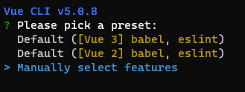
Installation
En sélectionnant lors de l’installation l’option « Manually select features », vous aurez la possibilité de configurer votre projet en y installant certains packages.

Slide 29
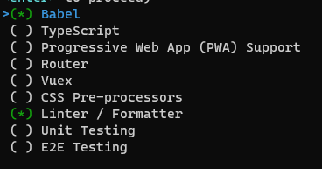
Installation
Il vous sera alors possible de choisir entre plusieurs options
Babel : Va convertir le code en Es5 pour qu’il soit compatible avec un maximum de navigateur
TypeScript: permet de code avec TypeScript au lieu de JavaScript
PWA : permet de faire des progressive web app
Router: permet de créer des applications multi pages
VueX: Permet de garder un état centralisé pour l’application → la source unique de vérité dans l’application
SCSS : permet d’utiliser le processeur scss
Linter: Avoir des alertes et erreurs

Slide 31
Extensions
Chrome
Vs code

Slide 32
Le composant racine
Pour initialiser un projet vue nous devront créer une instance du composant racine App en passant par l’intermédiaire de la méthode createApp()

Slide 33
Le montage de l’application
Notre instance n’affichera rien tant que sa méthode mount() n’aura pas été appelée, cette méthode attend en argument un élément du DOM.
Les données envoyées par le composant racine seront rendu à l’intérieur de l’élément du DOM .

Slide 34
État Réactif, structure de l’instance
Nous faisons passer à createApp() un objet d’options, qui permet de configurer le comportement de l’application.

Slide 35
État Réactif, structure de l’instance
Voici les principales options qu’il est possible de faire passer en arguments de l’instance de l’application
data: un objet qui contient les propriétés de données initiales de l'instance Vue.
methods: Cette option permet de définir des méthodes qui peuvent être appelées à partir de l'interface utilisateur. Elles sont généralement utilisées avec des évènements car ont requiert leurs exécutions à chaque appel.
computed: Cette option permet de définir des propriétés calculées qui sont dérivées des données de l'application. Contrairement aux méthodes elles s’exécutent uniquement si l’une de ses dépendances changes(mise en cache). Elles sont généralement utilisées pour des mis à jour automatique comme le filtrage, le calcul d’un total …
watch: Cette option permet de définir des fonctions de surveillance qui seront exécutées lorsqu'une propriété de l'application change. Cela permet de réagir aux changements dans les données de l'application et d'effectuer des actions en conséquence.
components: Cette option permet de définir des sous-composants qui peuvent être utilisés dans l'interface utilisateur de l'application.
les hooks de cycle de vie: sont des fonctions qui sont appelées à des moments spécifiques dans le cycle de vie d'une instance de composant.

Slide 36
Les propriétés calculés (computed)
Les propriétés calculées sont définies dans l’objet computed de l’instance de l’application. Elles effectuent des calculs en fonctions des propriétés de données de l’instance, avant de les afficher dans l’interface utilisateur.
Il est recommandé de les utiliser pour ne pas surcharger le modèle avec de la logique.
Pourquoi ne utiliser des méthodes classiques ?
Car les propriétés calculées sont plus efficaces d’un point de vue performance, elles sont exécutées seulement si une de ses dépendances change.

Slide 37
Les watcher
les watcher sont des fonctions qui permettent de surveiller les changements d'une propriété de données.
Pour déclarer un watcher, on utilise l'option watch, qui est un objet contenant les propriétés à surveiller en tant que clé.
Lorsque le watcher est déclenché, il exécute une fonction de rappel (handler) qui peut effectuer des opérations supplémentaires.
La fonction de rappel prend deux paramètres la nouvelle valeur de la propriété surveillée et l’ancienne valeur.
Par exemple, si on veut surveiller la propriété name, on peut définir un watcher comme ceci →

Slide 38
Les watcher
Si nous n’utilisons pas d’options, nous pouvons simplifier la déclaration du watcher comme sur le screen de gauche .
Afin de configurer le comportement du watcher lorsqu’une propriété est modifiée, nous pouvons y ajouter des options(screen de droite).

Slide 39
Les watcher
Quelques options:
handler: la fonction qui sera exécutée lorsque la propriété est modifiée. Elle reçoit deux arguments : la nouvelle valeur et l'ancienne valeur de la propriété.
deep: booléen qui indique si le watcher doit surveiller les changements en profondeur dans les propriétés complexes (objet, tableau).
immediate: booléen qui indique si le watcher doit être déclenché immédiatement après sa création.

Slide 40
Les crochées de cycle de vie (Hook)
Les hooks sont des fonctions prédéfinies qui sont appelées automatiquement à des moments spécifiques du cycle de vie d'un composant, comme la création, la mise à jour et la destruction.
beforeCreate : ce hook est appelé avant la création de l'instance Vue.
mounted : ce hook est appelé après le montage du composant dans le DOM.
beforeUpdate : ce hook est appelé avant la mise à jour du composant.
updated : ce hook est appelé après la mise à jour du composant.

Slide 41
Le rendu déclaratif – Interpolation
Le rendu déclaratif permet créer des interfaces utilisateurs dynamiques en faisant passer des données, et en les intégrant directement sur les éléments du DOM
La forme la plus élémentaire de rendu déclaratif ou liaison de données est l’interpolation, qui permet d’afficher la valeur des propriétés de données de l’instance du composant auquel elle est rattachée.

Slide 42
Le rendu déclaratif – HTML
L’interpolation interprètent les données comme du texte brut, si nous voulons afficher du HTML il existe la directive v-html

Slide 43
Les directives
Les directives sont des fonctionnalités clés , matérialiser sous la forme d’attributs HTML qui permettent de lier des éléments HTML avec des données et des comportements.
Nb:
Ce sont des attributs HTML spéciaux qui commencent par le préfixe ‘v-’
Chaque directive est liée à une expression JavaScript qui est évaluée en temps réel pour mettre à jour l’interface utilisateur.

Slide 44
Les directives
Voici les principales directives que nous utiliserons:
v-bind: permet de lier des attributs HTML à des expressions JavaScript dans l'instance de l'application. Cela permet de mettre à jour les valeurs des attributs dynamiquement en fonction des données de l'application.
v-model: permet de lier un élément de formulaire à une propriété de données dans l'instance. Cela permet de mettre à jour les données en temps réel lorsque l'utilisateur interagit avec le formulaire.
v-if et v-show: permettent de conditionner l'affichage d'un élément HTML en fonction de l'état des données de l'application. v-if supprime l'élément du DOM si la condition est fausse, tandis que v-show masque simplement l'élément en le rendant invisible.
v-for: permet de parcourir des listes et créer des éléments HTML en fonction des données de l'application.
v-on: permet de lier des événements à des éléments HTML. Cela permet de déclencher des actions en réponse aux interactions de l'utilisateur avec l'interface utilisateur.

Slide 45
Liaisons de classe et de style
La liaison permet de lier des styles et des classes dynamiquement à des éléments HTML, Pour lier un attribut html comme l’attribut class nous utilisons la directive v-bind, qui peut être raccourcis par : .
Cette syntaxe injectera la class « active » si la propriété de donnée isActive est vraie.

Slide 46
Liaisons d’attributs
Il est également possible d’agir dynamiquement sur d’autres attributs HTML avec la directive v-bind
Dans cette exemple attribut disabled sera inclus au bouton si la propriété de données isButtonDisabled est vraie.
Nb: dans ce cas disabled sera également inclus également si isButtonDisabled renvoi une chaine vide.

Slide 47
Rendu conditionnel - v-if
La directive v-if est utilisée pour restituer conditionnellement un bloc. L'élément ne sera rendu que si l'expression de la directive renvoie une valeur truthy.
Dans cet exemple le premier h1 sera affiché si la propriété de données win est vrai sinon le deuxième h2 sera affiché

Slide 48
Rendu conditionnel - v-show
Une autre possibilité pour le rendu conditionnel est v-show qui à l’inverse de v-if l’élément reste dans le DOM seul sa propriété display est changé .

Slide 49
Rendu de liste - v-for
Cette directive est utilisée pour afficher une liste d'éléments basée sur un tableau de données, elle va boucler en reproduisant tous les éléments enfants de la balise sur laquelle la directive a été déclaré.

Slide 50
Rendu de liste - v-for
Dans cet exemple nous avons utilisé l’attribut :key ce qui permet d’ajouter une clé à chaque élément div crée, pour que vue puisse suivre et mettre à jour plus facilement et rapidement les données.

Slide 51
Le gestionnaire d’évènements
Les évènements avec Vue son géré grâce à l’attribut v-on: suivit du type d’évènement, on raccourci généralement v-on: par @.
Lorsque l’évènement est déclenché il appel une fonction qui nous permettra de réaliser diverses actions.

Slide 52
Le gestionnaire d’évènements
Les types d’évènements associés à v-on: sont les mêmes qu’en JavaScript vania :
click : se déclenche lorsqu'un élément est cliqué avec la souris.
input : se déclenche lorsqu'une valeur est entrée dans un élément de formulaire.
submit : se déclenche lorsqu'un formulaire est soumis.
keyup : se déclenche lorsqu'une touche est relâchée après avoir été enfoncée.
keydown : se déclenche lorsqu'une touche est enfoncée.
mouseover : se déclenche lorsqu'un élément est survolé avec la souris.
mouseleave : se déclenche lorsqu'un élément est quitté après avoir été survolé avec la souris.
mousemove : se déclenche lorsque la souris bouge dans l’élément.
focus : se déclenche lorsqu'un élément de formulaire obtient le focus.
blur : se déclenche lorsqu'un élément de formulaire perd le focus.

Slide 53
Liaison de formulaire
Afin de récupérer les données d’un formulaire, nous pouvons utiliser la directive v-model, qui va lier les données du formulaire à une propriété de données que l’on pourra récupérer et traiter.
La directive nous permet de simplifier le code de gauche par celui de droite, cela signifie que v-model effectue une liaison bidirectionnelle.

Slide 54
Liaison de formulaire
Liaison bidirectionnelle

Slide 55
Les modificateurs
Les modificateurs sont des suffixes spéciaux qui permettent de modifier le comportement par défaut des directives.
.prevent : Empêche le comportement par défaut; la soumission d'un formulaire ou le chargement d'un lien.
.stop : Arrête la propagation de l'événement.
.once : Lie l'écouteur d'événements pour qu'il ne se déclenche qu'une seule fois.
.lazy : Lie la valeur d'un élément de formulaire à une propriété de données lorsqu'un événement de modification se produit, plutôt que lorsqu'un événement de saisie se produit.
.trim : Supprime automatiquement les espaces blancs de début et de fin de la valeur d'un élément de formulaire avant de la lier à une propriété de données.
.number : Convertit automatiquement la valeur d'un élément de formulaire en nombre avant de la lier à une propriété de données.

Slide 56
Installation
Prérequis:
Avoir installé Node.js → node –v
Avoir installé npm → npm –v
Avoir installé vue CLI → vue –version
Si vous ne l’avez pas installé → npm install –g @vue/cli
Une fois les prérequis vérifiés, vous pouvez créer un projet vue avec la commande suivante:
→ NB : Le nom du projet ne peut contenir de majuscule

Slide 57
Installation
En sélectionnant lors de l’installation l’option « Manually select features », vous aurez la possibilité de configurer votre projet en y installant certains packages.

Slide 58
Installation
Il vous sera alors possible de choisir entre plusieurs options
Babel : Va convertir le code en Es5 pour qu’il soit compatible avec un maximum de navigateur
TypeScript: permet de code avec TypeScript au lieu de JavaScript
PWA : permet de faire des progressive web app
Router: permet de créer des applications multi pages
VueX: Permet de garder un état centralisé pour l’application → la source unique de vérité dans l’application
SCSS : permet d’utiliser le processeur scss
Linter: Avoir des alertes et erreurs

Slide 59

Installation
Pour lancer le serveur, vous devrez entrer la commande suivante
Ou, celle-ci si vous avez installé vue CLI avec yarn

Slide 60
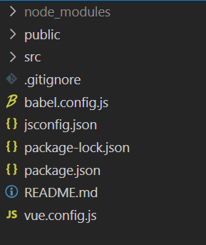
Arborescence
Voici l’arborescence d’un projet vue à sa création

Slide 61

Arborescence
Le dossier public :
réservé pour les fichiers statiques qui sont destinés à être accessibles publiquement.
Ce dossier stock le fichier index.html qui est le point d'entrée de votre application, il est utilisé pour initialiser l'application et charger le contenu initial de la page.

Slide 62
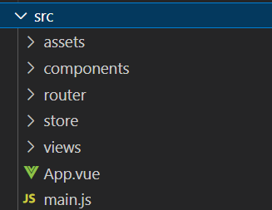
Arborescence
Le dossier src : est l'endroit où vous écrivez la majorité du code de votre application, il contient des fichiers tels que:
assets: ce dossier est utilisé pour stocker les fichiers statiques tels que les images, les polices, les icônes, etc. Ces fichiers sont utilisés dans les fichiers de composants et de style.
components: ce dossier est utilisé pour stocker les composants réutilisables de l'application.

Slide 63
Arborescence
Router: ce dossier est utilisé pour stocker la configuration du système de routage de l'application. Il contient les fichiers qui définissent les routes de l'application .
store: ce dossier est utilisé pour stocker la configuration de l'état global de l'application.
Views: ce dossier est utilisé pour stocker les composants qui représentent les pages principales de l'application.

Slide 64
Arborescence
Dans le dossier src vous retrouverez aussi les fichiers :
App.vue: il s'agit du composant racine de l'application, est souvent utilisé pour encapsuler les autres composants de l'application, en les incorporant à l'intérieur de son template.
Main.js: il s'agit du point d'entrée de l'application Vue.js., c’est dans ce fichier que nous créons l’instance et que nous montons l’application. ce fichier est souvent utilisé pour configurer l'application.
→ D’autres dossiers peuvent exister dans src en fonction des packages que vous installez sur votre projet.

Slide 65
Arborescence
Babel.config.js : fichier de configuration pour babel
jsconfig.json : fichier de configuration pour l'éditeur de code qui spécifie les options pour le développement JavaScript
package-lock.json : fichier de verrouillage de dépendance pour les packages installés par npm. Ce fichier garantit la reproductibilité des dépendances
package.json est utilisé pour installer, mettre à jour et exécuter les dépendances du projet
vue.config.js : fichier de configuration pour la CLI Vue
REAME.md: fichier destiné à la prise en main de l’application résume les lignes de commande utile pour le projet ( ctrl + MAJ + c ) pour mettre en forme un fichier MarkDown

Slide 66
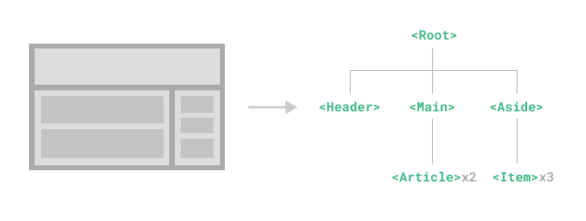
Les composants
Les composants nous permettent de diviser l'interface utilisateur en éléments indépendants et réutilisables, et de penser à chaque élément isolément. Il est courant qu'une application soit organisée en une arborescence de composants imbriqués.

Slide 67
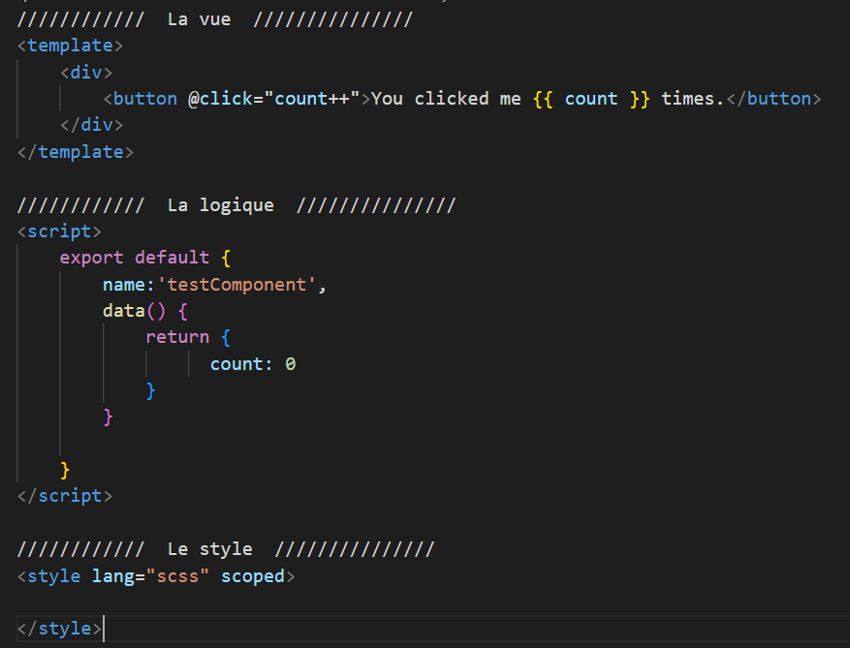
Les composants – Définition d’un composant
Afin de déclarer un composant Vue.JS utilise une structure appelé single-file component (SFC), Cela nous permet d'encapsuler le modèle, la logique et le style d'un composant dans un seul fichier.

Slide 68
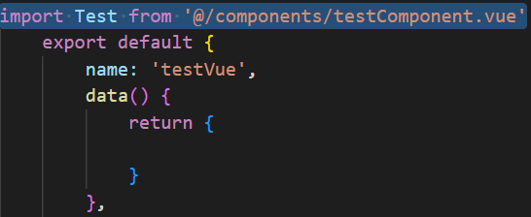
Les composants – utiliser un composant
Pour utiliser un composant nous devons respecter plusieurs étapes:
Importer le composant enfant dans le composant parent
Nb: Le symbole @ est un raccourci vers le dossier src

Slide 69
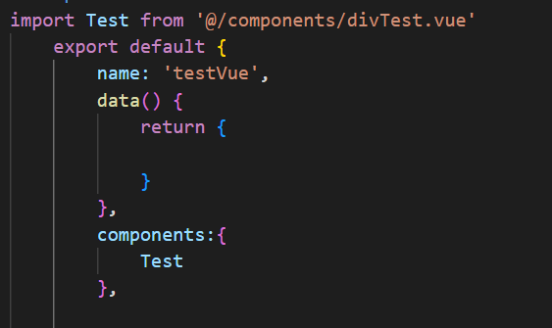
Les composants – utiliser un composant
Exposer le composant importé à notre modèle, pour se faire nous utilisons l’option d’instance « components »

Slide 70
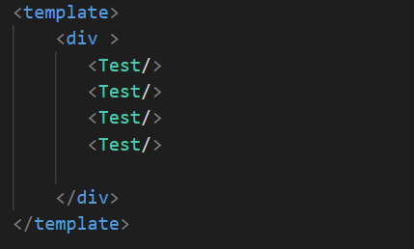
Les composants – utiliser un composant
Appeler le composant dans le template du composant parent → vous pouvez l’afficher autant de fois que vous le désirez en utilisant le composant sous forme de balise html.

Slide 71
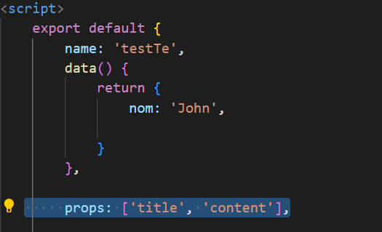
Communication entre composants – les props
Les props permettent de passer des données d’un composant parent à un composant enfant (unidirectionnel).
Nous pouvons déclarer les props dans le composant enfant avec l’option d’instance « props »

Slide 72
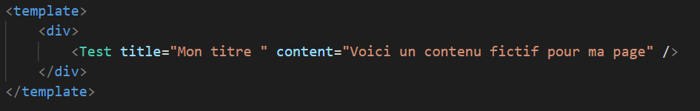
Communication entre composants – les props
Une fois la props enregistré, nous pouvons lui faire passer les données du composant parent en utilisant les props comme des attributs HTML

Slide 73
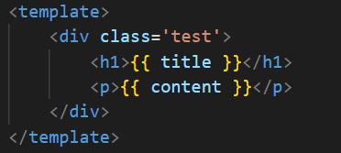
Communication entre composants – les props
Puis il suffit d’interpoler les props passées par le composant parent, pour les afficher dans le template du composant enfant

Slide 74
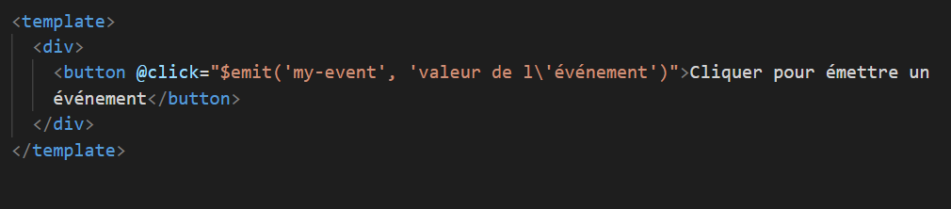
Communication entre composants – les events
Il est également possible de faire passer des événements d’un composant enfant à un composant parent. Pour se faire définissez un évènement sur le composant enfant
La méthode $emit nous permet de définir un évènement personnalisé avec une valeur par default (facultatif).

Slide 75
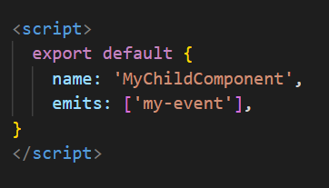
Communication entre composants – les events
Toujours dans le composant enfant nous devons déclarer, les évènements personnalisés

Slide 76
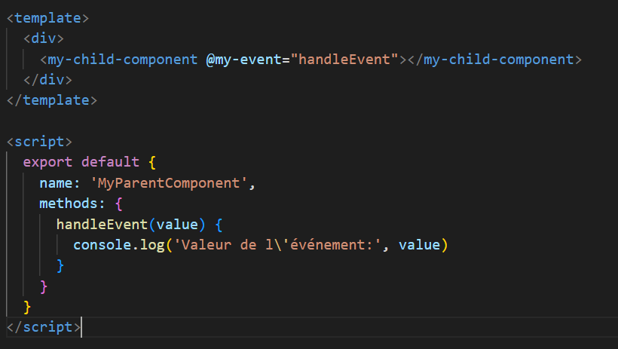
Communication entre composants – les events
Pour écouter l'événement émis par le composant enfant dans le composant parent, nous utilisons une directive v-on suivi du nom de l’évènement personnalisé

Slide 77
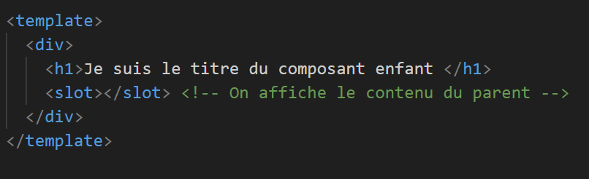
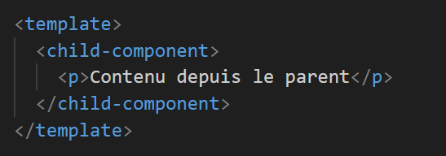
Communication entre composants – les slots
Les slots sont un mécanisme qui permet au composant parent de transmettre et d'intégrer du contenu dans le composant enfant, offrant ainsi une intégration bidirectionnelle de contenu entre les composants.
Nous commençons par créer une balise slot dans le composant enfant.
Le contenu présent entre les balises child-component dans le composant parent, sera injecté entre les balises slots du composant enfant.
NB: contrairement aux autres composants les slots n’ont pas besoin d’être importés et exposés pour être utilisé !!

Slide 78
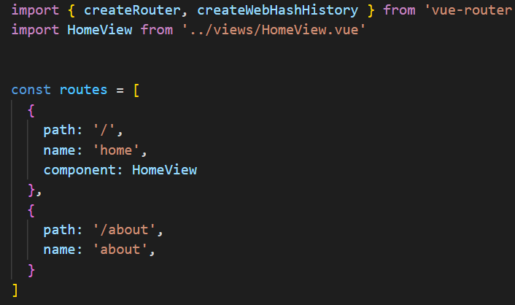
Vue router – configuration
Vue router nous permet de créer des applications multi-pages en gérant la navigation entre les pages.
Pour configurer vue router vous devez vous rendre dans le fichier suivant src/router/index.js

Slide 79
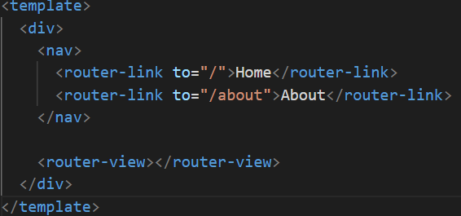
Vue router – utilisation
Après la configuration, vous pouvez utiliser le Router dans votre template en utilisant les composants <router-view> et <router-link>
<router-view> est un composant de sortie qui affiche les composants correspondant à l'URL actuelle.
<router-link> est un composant d'entrée qui crée un lien vers une route.

